Slide 1
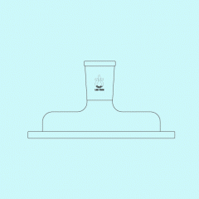
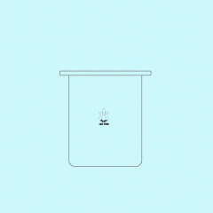
24/40
기본모델: H2112-130 / 1구 반응조상부 (2Liter용)
80 mm
Φ130 mm
Φ170 mm
기본모델: H2114-2LO / 비이커형 반응조하부
Φ170 mm
O-ring type
50 mm
Φ130 mm

